Slide 1


Slide 2



Felipe Augusto
Bacharel em ciência da computação - UGF
Pós graduando em arquitetura de sistemas - INFNET
Arquiteto de solução na Avanade
https://github.com/felipementel
https://www.linkedin.com/in/felipementel

Slide 3
>0 Agenda
Diferenças entre SQL e NoSQL
Tipos de bancos de dados NoSQL
Por que usar um banco de dados NoSQL
Comparativo entre os principais players
História do Redis
Curiosidades sobre o Redis e porque usar
Conceitos e tipos de dados suportados
Bibliotecas para utilização
Exemplos de utilizações nativas e implementação para uso de cache
Referências

Slide 4
>1 Diferenças entre SQL e NoSQL
SQL - Standard Query Language - Criado pela IBM
NoSQL - Not Only SQL
Linguagem padrão;
Baseados em schemas, então precisam de tabelas e colunas já criadas para serem utilizados;
Precisam de grande infraestrutura;
Não possibilita redundância de dados em clusters;
Códigos fechados;
Cada banco de dados tem a sua linguagem;
Não precisamos de nenhuma estrutura para poder utilizar;
Requisitos de hardwares são mínimos;
Possibilita a redundância em clusters;
Open Source e na grande maioria free

Slide 5
>2 Tipos de bancos de dados NoSQL
Search
Construído para indexação e pesquisa em dados semi estruturados. Alta performance e baixa latência
Column
Armazena dados em linhas, muito rapido. Utilizado para consutas analiticas
Cassandra e Hbase
Graph
Dados em vertices e arestas. Utilizado por aplicativos que precisam de dados altamente relacionados. Utilizado em redes sociais, deteccao de fraudes e mecanismos de reconhecimento e graficos de conhecimento
Ex.:Amazon ES e Elasticsearch
Ex.: PropertyGrapy e RDF - Ferramentas para gerenciamento = Neo4J e Giraph
Key-Value
Muito utilizando estratégias de cache, em jogos, publicidade online e em IoT
Documents
Utilizado para armazenar tipos complexos de dados, podendo ser chave-valor - como em formatos Json. Cada documento é uma unidade.
Ex.:MongoDB e CouchDb
Ex.: MemchaceD, Riak, Ncache e Redis

Slide 6
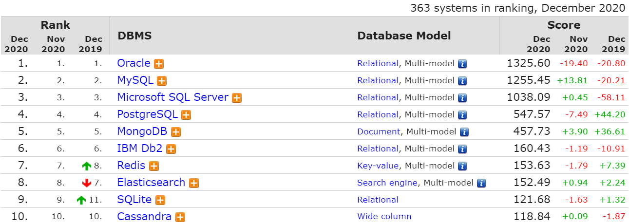
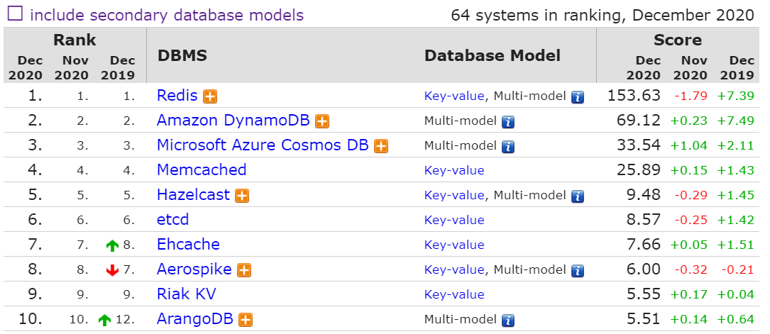
3> Por que usar um banco de dados NoSQL
* Responder a mudanças de forma Agil : Como não é preciso alterar a "tabela" para comportar um novo tipo de dados e nem atualizar informações anteriores (por boa pratica sim, mas não por obrigação) para ter um padrão por informação, isso torna o desenvolvimento mais ágil.
* Pensados em escalabilidade horizontal (cluster/hosts), sem precisar de joins complexos
* Alta disponibilidade oferendo infraestrutura parruda com poucos hardwares
* Código aberto (opensource)
* Baixo custo operacional - pouco hardware para executar
https://db-engines.com/en/ranking
https://db-engines.com/en/ranking/key-value+store

Slide 7
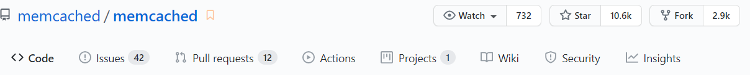
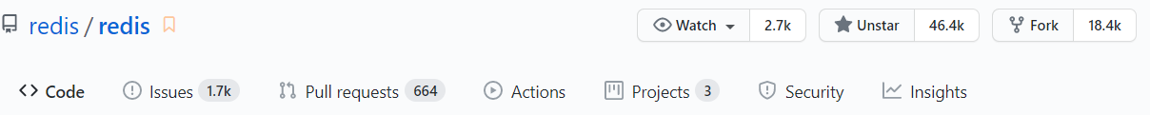
4> Comparativo entre os principais players

Slide 8

>5 História do Redis
Redis = Remote Dictionary Server
Nasceu em 2009 com um italiano chamado Salvatore Sanfilippo, conhecido como Antirez
Nasceu pela demanda performance por analise de log na startup do Antirez
Depois do sucesso, ele decidiu deixar o produto como open source

Slide 9
>6 Curiosidades sobre o Redis e porque usar
Mesmo sendo armazenando os dados em memoria, caso o seu servidor seja desligado, existe a possibilidade dos dados serem sincronizados no banco de dados. É preciso apenas determinar de quanto em quanto tempo ele executará essa tarefa
Pode ser configurado para ter server em cluster, para caso um server não esteja disponível, o outro assuma
Suporta as principais linguagens de programação, como Java, C#, Dart, PHP, Lua, C, Elixir, Go, Node, Python, Ruby e outras outras
Desenvolvido em ANSI C
Roda em Linux, BDS e OS X ou Containers - Linux é o mais recomendado
Em Windows não tem suporte, mas pode ser executado com o WSL - Windows Subsystem for Linux
Licença BSD

Slide 10
>7 Conceitos e tipos de dados suportados
Estruturas simples – Não tem indexação.
String – Qualquer dado atômico;
List – uma chave que aponta pra varias strings;
Sets – dados não indexados, contem a busca mais performática;
Hashes – uma chave que aponta para uma chave-valor – ideal para armazenar objetos complexos, como um produto, um cliente;
Sorted sets - ideal para sistemas de rankin – como likes do youtube
publish/subscribe
Inscrição por Channel/Queue
Estruturas especializadas
Hyperloglog – Log/Trace
Bitmaps - Imagem
Índices Geoespaciais - Para calcular distancia entre dois pontos ou um ponto dentro de um determinado raio

Slide 11
>7.1 Quando ou para que usar o Redis
Cache de Sessão
Diferencial pois pode sincronizar com o banco de dados de forma periódica, conforme configuração
Cache de toda a pagina web (Full Page Cache – FPC)
Assim como o nativo do PHP
Filas/Pilha – FIFO/LIFO
Utilizando as listas, é possível inserir um valor no inicio da lista ou no final da lista
Classificação/Contagem
Poderosa funcionalidade de incremento ou decremento
Message Broker
Conceitos de pub/sub por queue
Geolocalização
Pesquisa por distancia ou componentes por área, por exemplo.

Slide 12
>8 Bibliotecas para utilização
StackExchange.Redis
Recomendado no site do Redis
ServiceStack.Redis
Limitacao 6 mil transações por hora | Open Source mas não é free
NServiceKit
Fork do ServiceStack.Redis mas sem a limitação de transações por hora

Slide 13

?? Perguntas ??

Slide 14
>9 Exemplos de utilizações nativa e implementadas para uso de cache
Infraestrutura Redis
Docker (Container Linux)
Infraestrutura Data
Azure Database
Aplicação
.net 5– Arquitetura DDD
Pacotes
Auto Mapper
EntityFrameworkCore (FluentAPI & Seed)
Swagger
JWT – Json Web Token
Application Insights
Ambiente isolado

Slide 15
>10.1 Referencias
https://hub.docker.com/_/redis/
https://www.youtube.com/watch?v=HMEwYxXFTjM
https://www.youtube.com/watch?v=58tazVSghA8
https://www.youtube.com/watch?v=sVCZo5B8ghE&t=1
https://www.youtube.com/watch?v=aure5d3B88g
https://www.youtube.com/watch?v=1B64oqE8PLs
https://redis.io/commands
https://redis.io/topics/data-types
https://movile.blog/comecando-a-usar-redis-nas-suas-solucoes/
https://docs.redislabs.com/latest/rs/references/client_references/client_csharp/

Slide 16
>10.2 Referencias
https://github.com/NServiceKit/NServiceKit
https://pt.wikipedia.org/wiki/Licen%C3%A7as_BSD_e_GPL
https://gago.io/blog/redis-importantes-features-pouco-comentadas/
https://docs.microsoft.com/pt-br/aspnet/core/performance/caching/distributed?view=aspnetcore-3.1
https://code-maze.com/migrations-and-seed-data-efcore/
https://db-engines.com/en/system/Memcached%3BNCache%3BRedis
https://db-engines.com/en/ranking
https://github.com/antirez/redis?ref=stackshare
https://github.com/memcached/memcached/blob/master/LICENSE
https://github.com/Alachisoft/NCache
https://en.wikipedia.org/wiki/HyperLogLog

